Slide 1
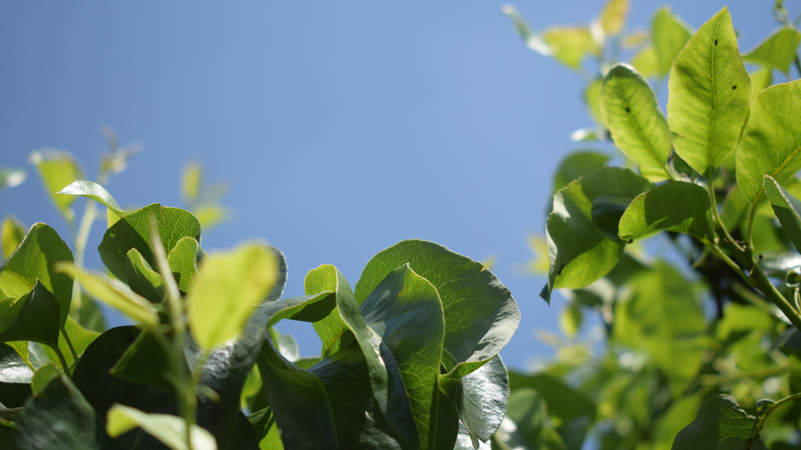
Osobliwości przyrodnicze Bełchatowa i okolic
Julia Szafrańska

Slide 2
"niebo w lustrze wody"
Zdjęcie przedstawia zbiornik wodny i odbijające się w jego lustrze chmury. Płynie po nim kaczka.
Miejsce wykonania zdjęcia: zbiornik wodny "Słok'.

Slide 3
"POLE ZŁOTA"
Zdjęcie przedstawia pole kwitnącego rzepaku zza drzew.
Miejsce wykonania zdjęcia: droga między Bełchatowem a Dobiecinem.

Slide 4
"ZACHÓD SŁOŃCA"
Zdjęcie przedstawia zachód słońca.
Miejsce wykonania zdjęcia: Grocholice

Slide 5
"kolory wiosny"
Zdjęcie przedstawia wschodzącego szafrana żółtokwiatowego. Kwiaty te kwitną wczesną wiosną
Miejsce wykonania zdjęcia: przydomowy ogród.

Slide 6
"AWANTURA PÓR ROKU"
Zdjęcie przedstawia kwiatowe pąki magnolii pokryte śniegiem. Kwiaty tego krzewu pojawiają się w kwietniu. "Awantura" dotyczy rozpoczynającej się wiosny i zimy, która nie chce odejść.
Miejsce wykonania zdjęcia: przydomowy ogród

Slide 7
"STARA OLCHA"
Zdjęcie przedstawia stare drzewo olchy otoczone jesienną suchą trzciną.
Miejsce wykonania zdjęcia: tereny zalewowe rzeki Rakówki w lesie przy drodze krajowej nr. 484

Slide 8
"Bąk"
Zdjęcie przedstawia buszującego w krokusie
trzmiela (pospolicie zwanego "bąkiem").
Miejsce wykonania zdjęcia: przydomowy ogród

Slide 9
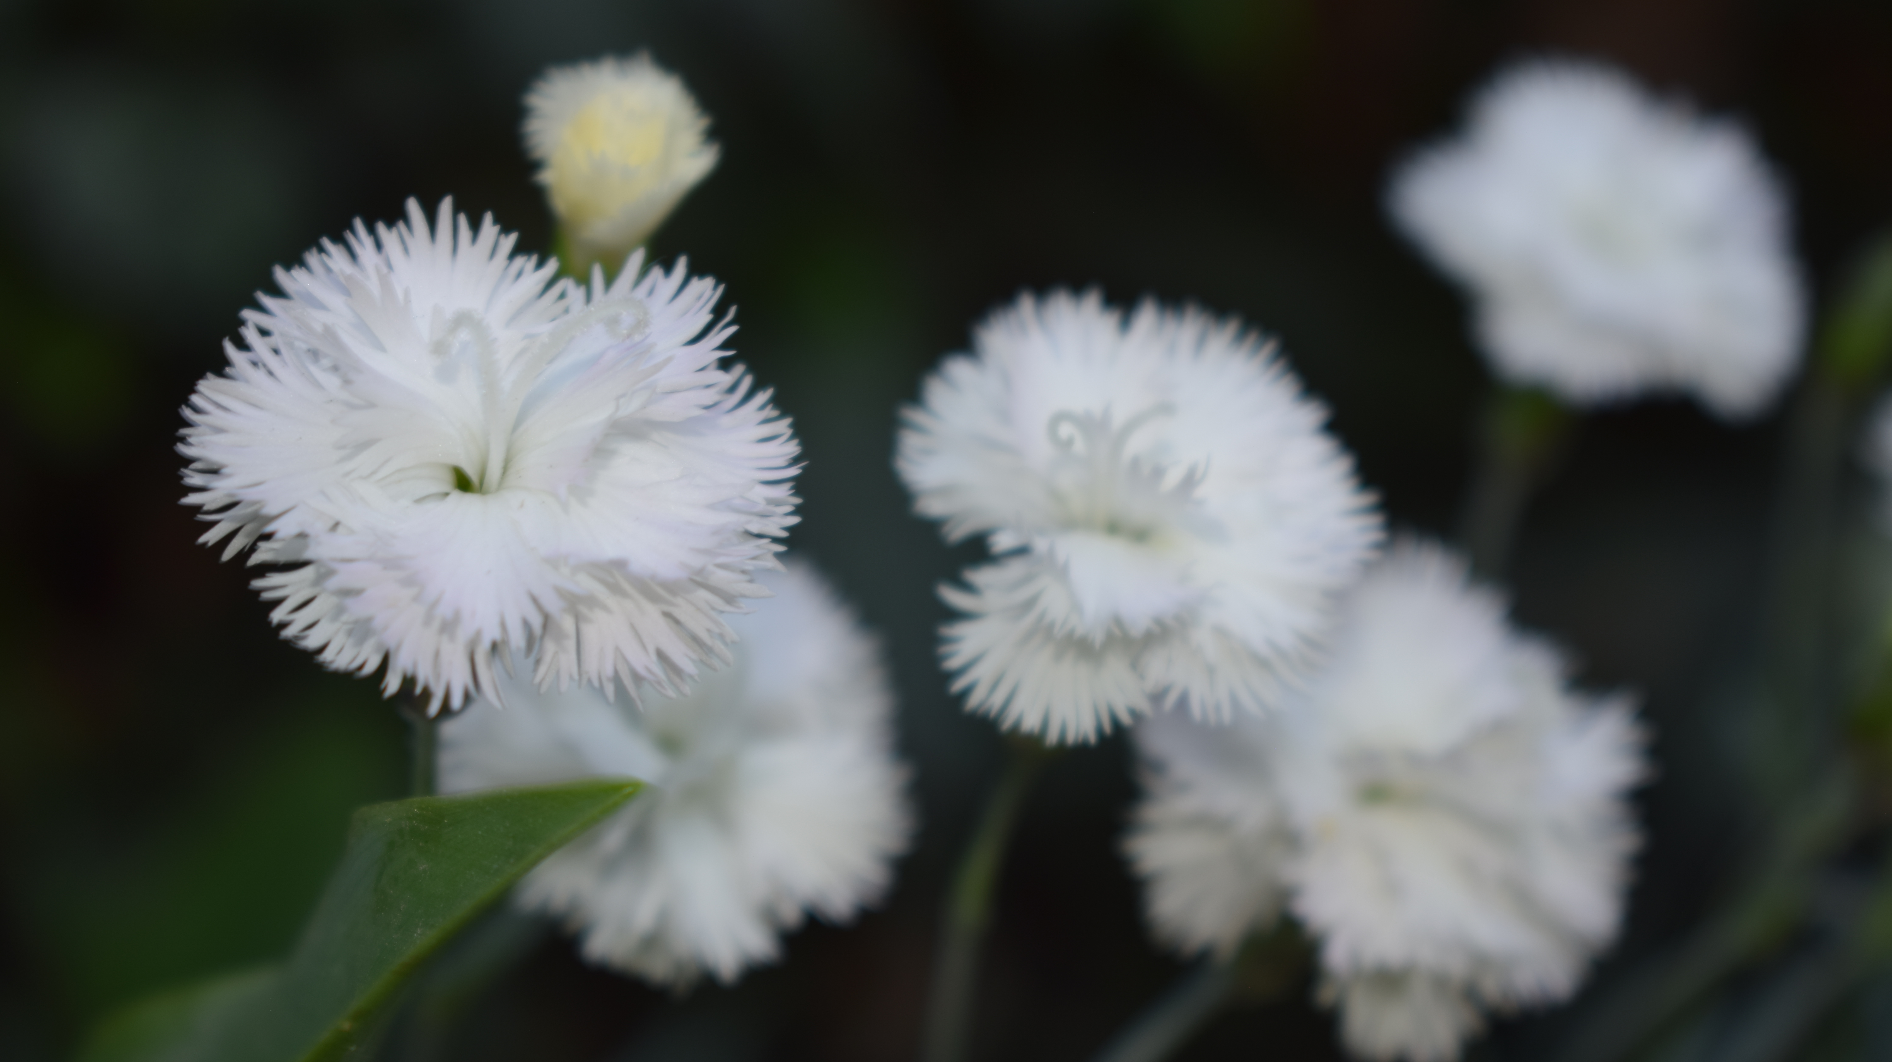
Dziękuję za uwagę

